Slide 1
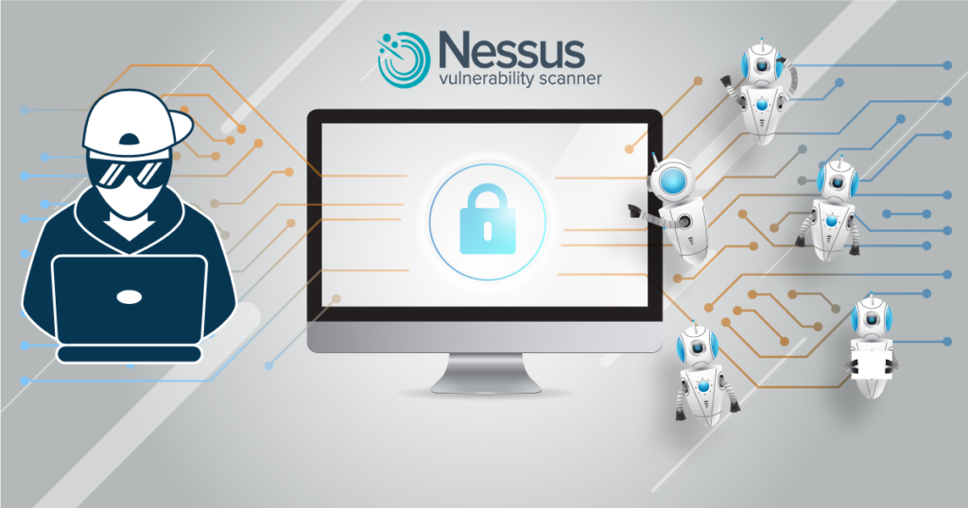
NESSUS GÜVENLİK AÇIĞI TARAMA

Slide 2
Tarihçe
Nessus, bilinen güvenlik açıklarının ve güvenlik ihlallerinin doğrulanmasını ve tespit edilmesini otomatik hale getiren bir araçtır. Genellikle bir bilgisayar korsanı grubu, bir güvenlik yazılımı şirketi veya basit bir kullanıcı bile bazı yazılımlarda yeni bir güvenlik açığı keşfedebilir. Bu güvenlik açığı kazara veya dikkatli bir taramayla bulunabilir. Bilgisayar güvenliği dünyasında yeni bir zafiyet hakkında bilgi çeşitli detaylarda ortaya çıkıyor.
Nessus, birçok özelliği olan programdır, ancak kullanımı oldukça zordur ve yeni bir kullanıcıya kurulum ve kullanım karmaşasında rehberlik edecek çok fazla bilgi yoktur. Bu makalede, Nessus’u kurmanın ve yapılandırmanın temelleri konusunda size yol göstereceğiz.

Slide 3
Nessus, GPL (Genel Kamu Lisansı) altında yayınlanan bir programdır. Genellikle, çoğu profesyonel yazılım geliştiricisi, açık kaynaklı yazılımları amatörce bir iş ve zaman kaybı olarak görüp, ürünleri zaman içinde test edilmiş ve bir sorun olması durumunda referans verilmiş olan saygın satıcılardan kaliteli ürünler seçmenizi tavsiye eder. Ancak, giderek daha fazla insan, Nessus gibi açık kaynaklı yazılımların her zaman düşük kaliteli olmadığını ve hatta bazen mükemmel kalitesiyle dikkat çekici olduğunu anlamaya başlıyor.

Slide 4
Nessus’un en güçlü özelliklerinden biri istemci-sunucu teknolojisidir. Sunucu, ağdaki çok çeşitli stratejik noktalara yerleştirilebilir ve ağın farklı bölümlerini kontrol etmenize olanak tanır. Merkezi bir istemci veya birden çok istemci sunucuyu izleyebilir. Sunucu, Unix sistemlerinin hemen hemen tüm çeşitlerinde çalışabilir. MAC OS X ve IBM / AIX üzerinde bile çalışabilir, ancak Linux sistemlerine kurulumu en kolay olanıdır. İstemci hem Windows hem de UNIX olabilir. Nessus sunucusu gerçek doğrulamayı yaparken, istemci yapılandırma işlevinden ve raporlamadan sorumludur.

Slide 5


Slide 6
NESSUS İLE GÜVENLİK AÇIKLIKLARININ TESPİTİ:
Hassas verilere erişmesine veya bunları kontrol etmesine veren güvenlik açıklarının tespiti,
Yanlış yapılandırma sorunlarının önceden bilinmesi,
Varsayılan şifre ya da kolay şifre kullanımı gibi sistem üzerindeki sorunların tespiti,
DDoS (Hizmet dışı bırakma) saldırılarına izin veren TCP/IP sorunlarının çözümü,
Yüksek hızda varlık keşfi,
Yama ve yapılandırma denetlemesinin yapılması,
Varlık profili çıkarma,
Hassas veri keşfi,
Yama yönetimi entegrasyonu,
Çoklu tarayıcı yönetimi ve zafiyet analizi.

Slide 7
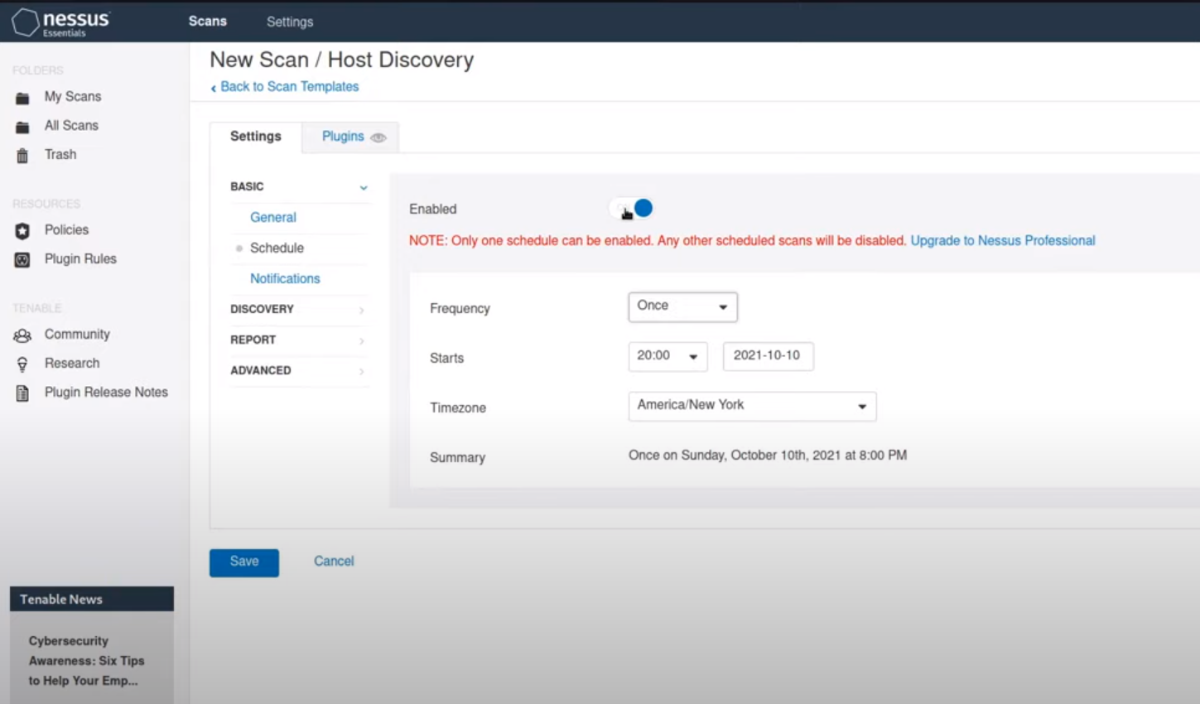
Schedula sekmesinde hangi tarih ve saat aralığında scan'ı başlatacağımızı seçebiliyoruz.Aynı anda birden fazlascan ekleyebilmek için profesyonel paketi yüklememiz gerekiyor

Slide 8
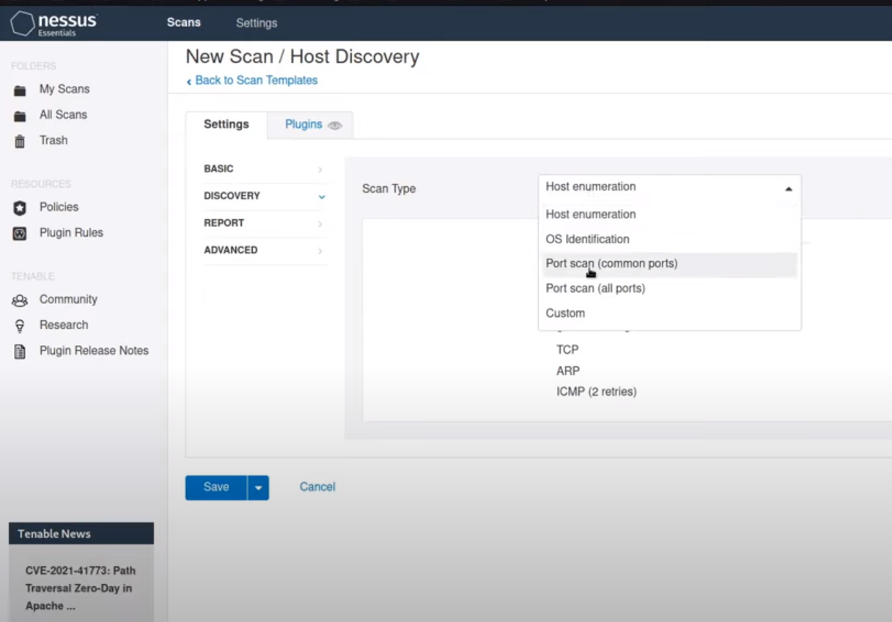

Slide 9
Kurulum
Nessus’u bir sunucuya kurmak, eğitimsiz bir yönetici için oldukça zordur. Her şeyden önce, Unix için önceden yüklenmiş bir sürüme ihtiyaç vardır. Ayrıca, bir bağlantı noktası tarayıcısı için kabul edilen bir standart NMAP, iyi bir şifre test cihazı Hydra ve son olarak iyi bir CGI tarayıcısı Nikto gibi bazı ek uygulamaların yüklenmesi önerilir. Bu programların yüklenmesi gerekmese de, Nessus’un performansını büyük ölçüde artıracaklar. UNIX sistemleri için sınıflarında en iyi yardımcı programlar olarak kabul edildikleri için önerilir.

Slide 10
En kolay yükleme yöntemi, otomatik Lynx yüklemesini kullanmaktır.
Lynx -source http://install.nessus.org | sh
Bu komutu çalıştırdıktan sonra, herhangi bir ek kurulum gerektirmeyen hemen hemen her platforma bir sunucu kurulacaktır.

Slide 11
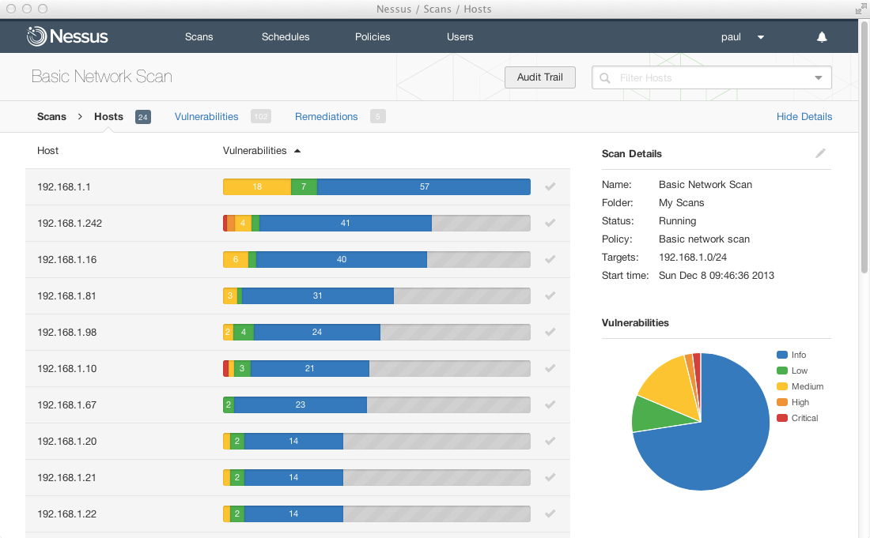

Slide 12
Ek Bilgiler
Nessus aynı zamanda raporunda birtakım ek bilgiler üretir. Tipik bir rapor en az her host için genel TCP ek bilgisi içerir. Biri var olan traceroute bilgisini hosta bildirir ve diğeri de uzak sistemin işletim sistemini bildirecektir. Bilinen değerlerin bulunduğu bir kütüphane karşısında çeşitli ağ tabanlı parametrelerin hedefteki izlerini karşılaştırarak çalışır, bu da daha doğru sonuçlar saptanmasına yardımcı olur, özellikle sık kullanılan işletim sistemlerinde. Az kullanılan işletim sistemlerinde çoğunlukla en azından üreticiyi doğru bulur. Eğer toplanan izler kütüphanede yoksa ve kullanıcı işletim sistemini biliyorsa, program kullanıcıdan imzasını ve işletim sistemini ossignatures@nessus.org adresine bildirmesini isteyecektir. Bu yardımlar Nessus'un işletim sistemi algılama çalışmalarının gelişmesine yardım edecektir.

